Slide 1
模式识别
主讲： 马家君 副教授
电话： 15029979917
E-mail：jjma3@gzu.edu.cn
单位: 大数据与信息工程学院

Slide 2
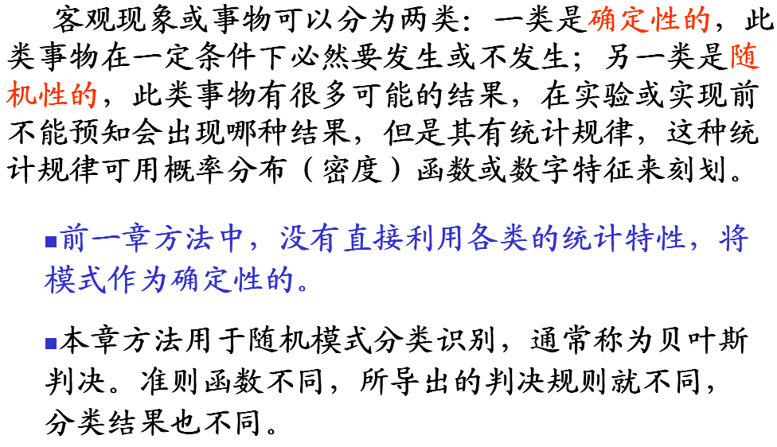
第3章 贝叶斯分类

Slide 3
第3章 贝叶斯分类
（基础复习）
随机模式分类识别，通常称为Bayes(贝叶斯)判决。
主要依据类的概率、概密，按照某种准则使分类结果从统计上讲是最佳的。准则函数不同，所导出的判决规则就不同，分类结果也不同。
本章主要论述分类识别的一般原理、几种重要的准则和相应的判决规则，正态分布模式类的判决函数以及它们的性能。

Slide 4
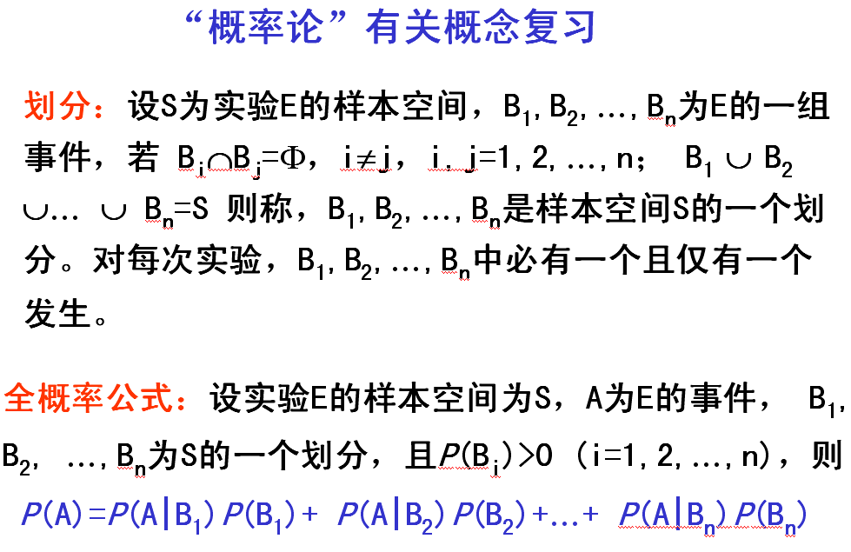

Slide 5
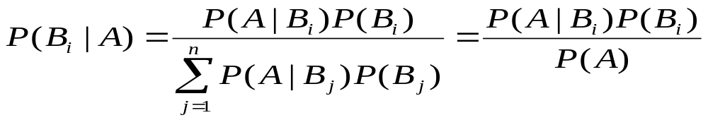
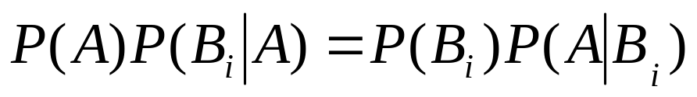
“概率论”有关概念复习
Bayes公式：设实验E的样本空间为S，A为E的事件，
B₁,B₂,…,B_{n}为S的一个划分，且P(A)>0，P(B_{i})>0，
(i=1,2,…,n)，则:

Slide 6
“概率论”有关概念复习
S
B₁
B₂
A
B₄
B₃
划分示意图

Slide 7
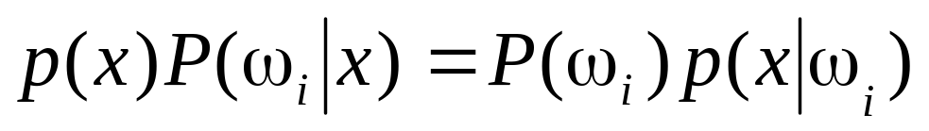
“概率论”有关概念复习
条件概率
先验概率：P(ω_{i})表示类ω_{i}出现的先验概率，简称类ω_{i}的概率。
后验概率：P(ω_{i}|x)表示x出现条件下类ω_{i}出现的概率,称其为类别的后验概率，对于模式识别来讲可理解为x来自类ω_{i}的概率。
类概密： p(x|ω_{i})表示在类ω_{i}条件下的概率密度，即类ω_{i}模式x 的概率分布密度，简称为类概密。

Slide 8
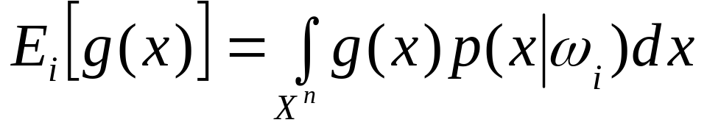
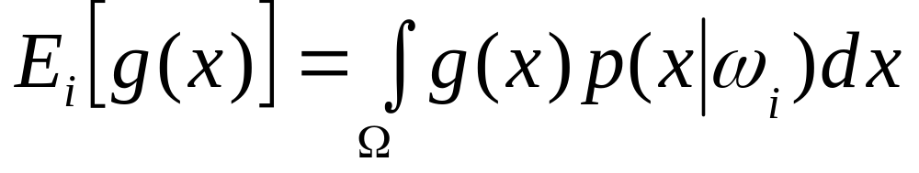
“概率论”有关概念复习
为表述简洁，我们将随机矢量X及它的某个取值x都用同一个符号x表示，在以后各节中出现的是表示随机矢量还是它的一个实现根据内容是可以清楚知道的。
条件期望(某个特征)
因不涉及x的维数,可将X^{n}改写为特征空间Ω。

Slide 9
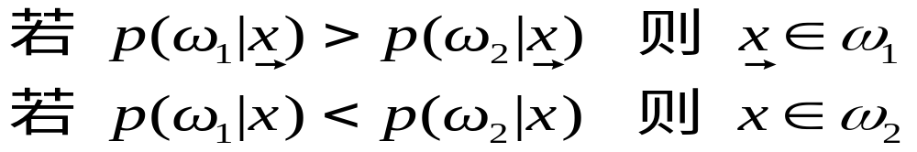
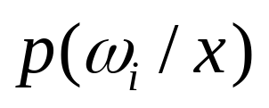
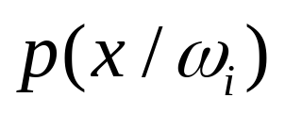
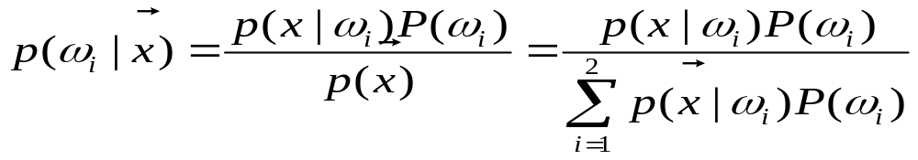
Bayes法则－最大后验概率准则
对于两类ω₁， ω₂问题，直观地，可以根据后验概率做判决：
根据Bayes公式，后验概率 可由类ω_{i}的先验概率P(ω_{i})和条件概率密度 来表示，即
式中，p(x|ω_{i})又称似然函数(likelihood function of class ω_{i})，可由已知样本求得。

Slide 10
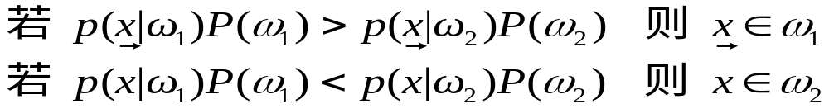
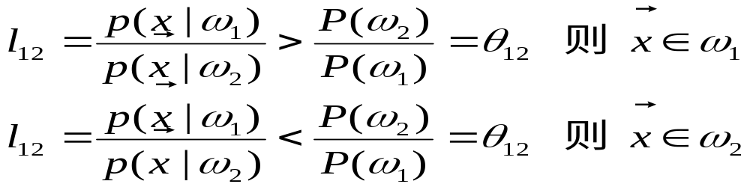
将P(ω_{i}|x)代入判别式，判别规则可表示为
或改写为
l₁₂称为似然比（likelihood ratio），θ₁₂称为似然比的判决阀值。
  原则：要确定x是属于ω1类还是ω2类，要看x是来自于ω1类的概率大还是来自ω2类的概率大。

Slide 11
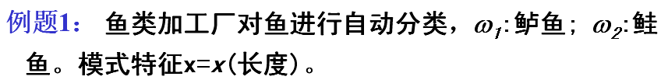
已知：（统计结果）
先验概率： P(ω₁)=1/3（鲈鱼出现的概率）
P(ω₂)=1-P(ω₁)=2/3 （鲑鱼出现的概率）
条件概率： p(x|ω_{1) 见图示}（鲈鱼的长度特征分布概率）
p(x|ω_{2)见图示}（鲑鱼的长度特征分布概率）
求：后验概率：P(ω|x=10)=?
（如果一条鱼x＝10，是什么类别？）

Slide 12
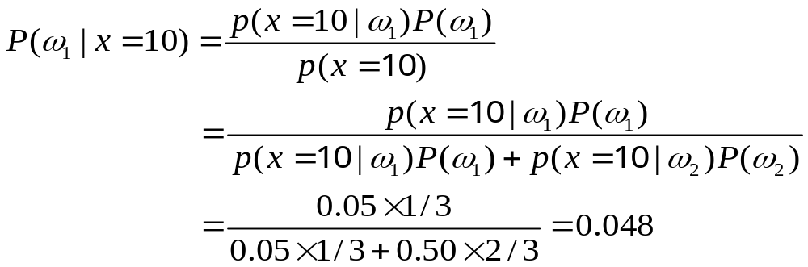
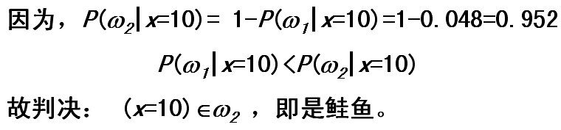
解法1：
利用Bayes公式

Slide 13
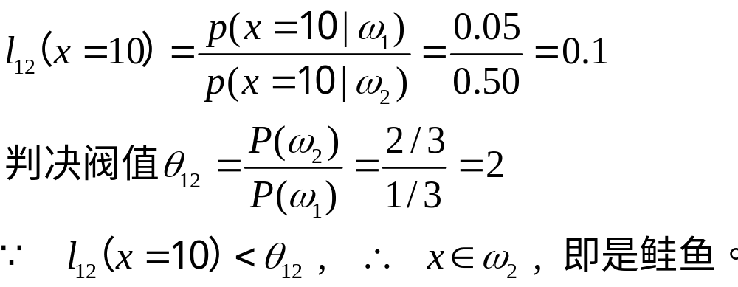
解法2：
写成似然比形式

Slide 14
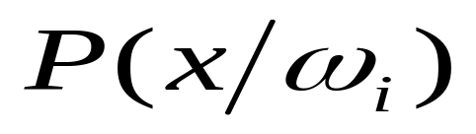
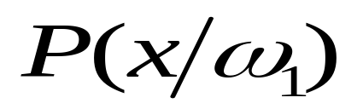
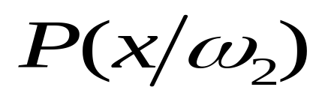


例题1图示
鲈鱼
0.5
鲑鱼
0.05
5.5
8.5
10

Slide 15
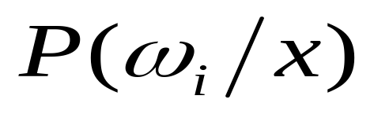
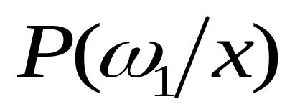
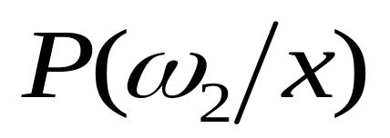






例题1图示
10

Slide 16
第3章 贝叶斯分类
    最小误判概率准则判决
    最小损失准则判决
    最小最大损失准则
    N-P(Neyman—Pearson)判决

Slide 17
第3章 贝叶斯分类
    3·1 最小误判概率准则判决

Slide 18
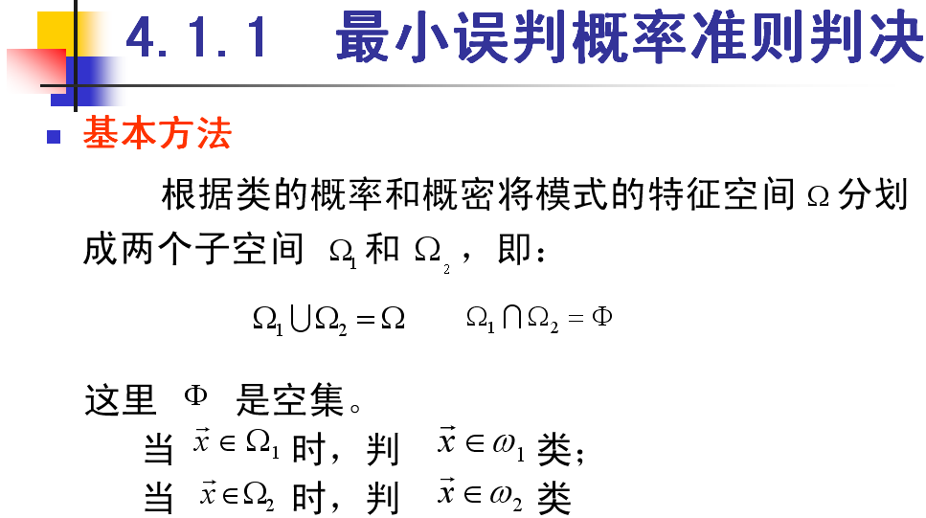

Slide 19
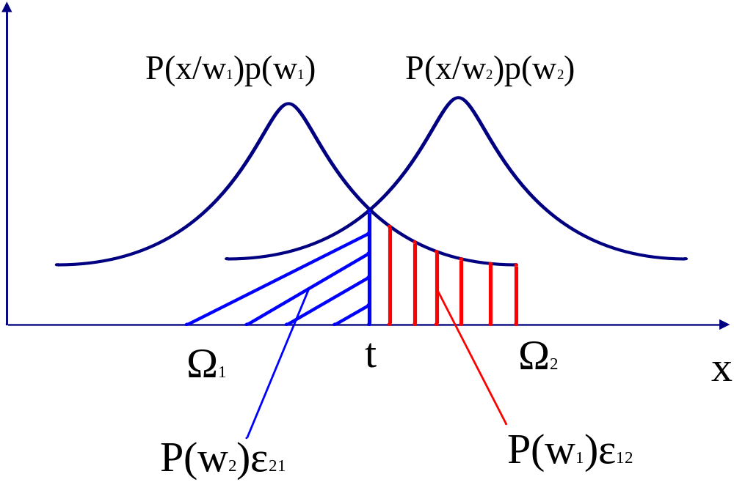
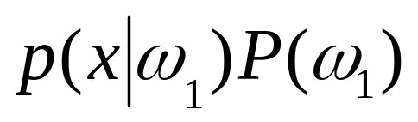
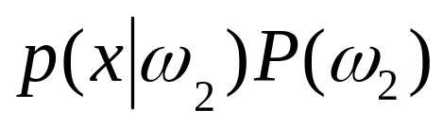
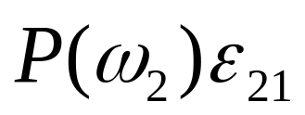
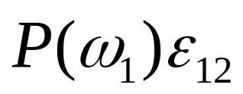
图例：最小误判概率准则

Slide 20
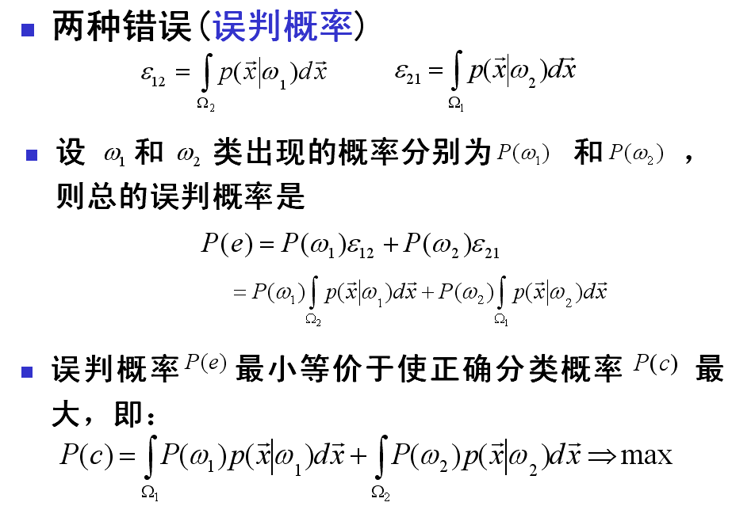

Slide 21

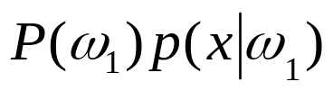
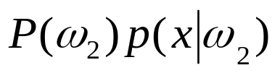
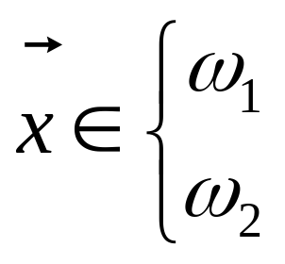
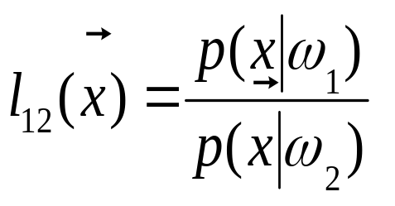
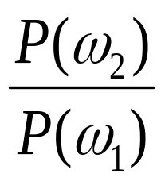
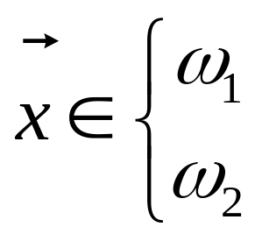
最小误判概率准则下的判决规则：
如果，
则判
或等价地， 如果，
则判

Slide 22
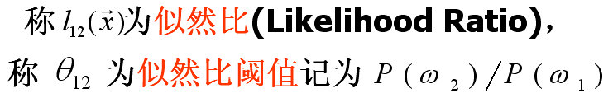
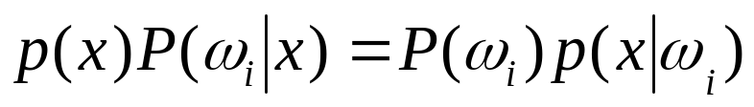
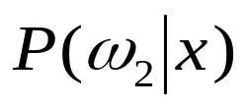
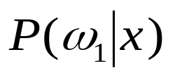
由贝叶斯定理
另一个等价形式是：
如果
则判

Slide 23
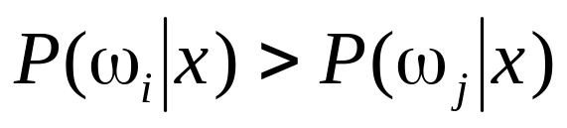
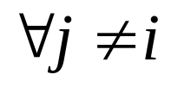
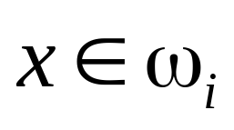
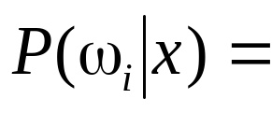
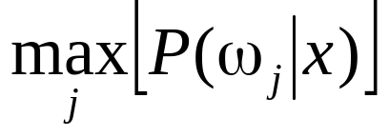
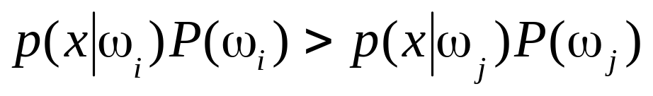
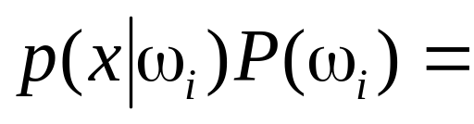
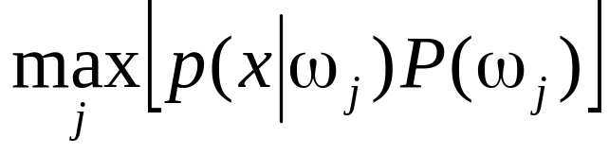
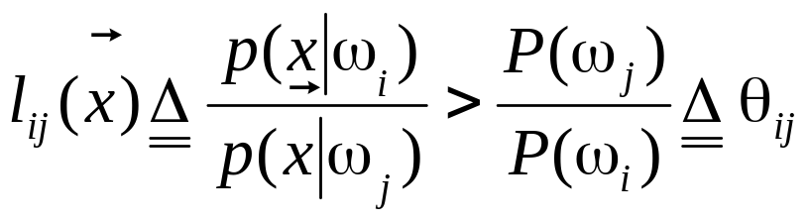
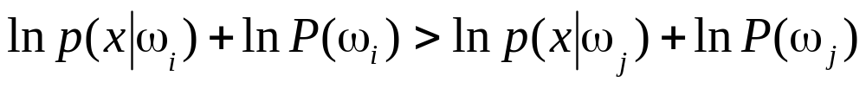
对于多类问题，最小误判概率准则有如下几种等价的判决规则:
⑴ 若 ， ，则判
⑵ 若 ，则判
（后验概率形式）
⑶ 若 ， ，则判
⑷ 若 ，则判
（条件概率形式）
⑸ 若 ， , 则判
（似然比形式）
⑹ 如果 ， ，
则判
（条件概率的对数形式）

Slide 24






例：对一批人进行癌症普查，患癌症者定为属ω₁类，正常者定为属ω₂类。统计资料表明人们患癌的概率
，从而 。设有一种诊断此病的试验，其结果有阳性反应和阴性反应之分，依其作诊断。化验结果是一维离散模式特征。统计资料表明：癌症者有阳性反映的概率为0.95即 ，从而可知 ，正常人阳性反映的概率为0.01即 , 可知 。
问有阳性反映的人患癌症的概率有多大？

Slide 25




解：
说明有阳性反应的人其患癌的概率有32.3%

Slide 26




写成似然比形式：

Slide 27
第3章 贝叶斯分类
    3.2 最小损失准则判决

Slide 28




3.2.1 损失概念、损失函数与平均损失
设模式空间中存在c个类别:
决策空间由a个决策:
决策α_{j}常指将模式x指判为某一类w_{j}或者是拒判。
对一个实属ω_{i} 类的模式采用了决策α_{j} 所造成的损失记为：
于是就有 空间中的二元函数，称其为损失函数。

Slide 29



决策-损失表
决策α_{j}指将模式x指判为w_{j}或者是拒判。
0-1损失函数

Slide 30






条件平均风险
令决策的数目a等于类数c，如果决策α_{j} 定义为判 属于ω_{j} 类，那么对于给定的模式 在采取决策α_{j} 的条件下损失的期望为
条件期望损失 刻划了在模式为 、决策为 α_{j}条件下的平均损失，故也称 为条件平均损失或条件平均风险（Risk）。由贝叶斯公式，上式可以写为

Slide 31








求上式R_{j}(x)关于x的数学期望:
平均损失

Slide 32


3.2.2 最小损失准则判决
可以将最小条件平均损失判决规则表示为
    如果
则判
定理：使条件平均损失最小的判决也必然使总的平均损失最小。
所以最小条件平均损失准则也称为最小平均损失准则或最小平均风险准则，简称为最小损失准则。

Slide 33







对于两类问题，
如果
则：
这时最小损失判决规则
可以表为：

Slide 34


经整理可得：
两类问题的最小损失准则的似然比形式的判决规则为：
如果
则判

Slide 35





若记似然比阈值
则两类问题的判决规则为：
如果
则判：
注意，若
我们规定任判或拒判。

Slide 36



如果
则判：
损失函数如何确定依赖于实际问题和经验，有时为了方便，对于一般的
类问题，令
（0-1损失函数）
此即为最小误判概率准则的判决规则
此时：

Slide 37
3.2.2 最小损失准则判决
取0-1损失函数时，最小损失准则等价于最小误判概率准则，此时的平均损失就是误判概率，使平均损失最小即使误判概率最小。这也表明，最小误判概率准则是最小损失准则的特例。

Slide 38


Slide 39



似然比为：

Slide 40





运用最小损失准则，判决规则为：
时
当
两边取对数：
时
判
即信号为“0”。

Slide 41


Slide 42


Slide 43


4.2.3 含拒绝判决的最小损失判决
拒绝判决可以作为最小损失判决中的一个可能判决，
“拒绝判决”。

Slide 44



如果
j=1,2,…,c
则作出拒绝判决。
设λ(α_{c+1}(
)|ω_{i})=λ_{r}，(i=1,2,…,c)，
（即各类的拒判损失相同）
则
又设λ(α_{j}(
)|ω_{i})=λ_{e}，(j≠i，i，j =1,2,…,c)，
（即各误判损失相同）
λ(α_{i}(
)|ω_{i})=λ_{c}，(i=1,2,…,c)，
（即各正确判决损失相同）
且通常有 λc<λr<λe

Slide 45




Slide 46




如果
，(j=1,2,…c)，则对
做拒绝判决。
= 1-t
这里
称之为拒判门限。
因为λ_{c}<λ_{r}<λ_{e}，故0≤ t ≤1。

Slide 47


3.2.3 含拒绝判决的最小损失判决
当t>1-1/c时,1-t<1/c,上式恒成立,不存在拒判问题,
即存在拒判决策的条件应该是:t≤1-1/c
对于两类问题，存在拒判决策的条件是：

Slide 48





3.2.3 含拒绝判决的最小损失判决
判决规则如下：
如果
则判
如果
则判

Slide 49
第3章 贝叶斯分类
    3.3最小最大损失准则

Slide 50


最小误判概率准则
最小损失准则
拒绝判决的最小损失
拒判

Slide 51



拒判损失
误判损失
正确判决损失
拒绝判决的最小损失
拒判

Slide 52
    最小最大损失准则的基本思想：
实际中，类先验概率 P(ω_{i}) 往往不能精确知道或在分析过程中是变动的，从而导致判决域不是最佳的。所以应考虑如何解决在 P(ω_{i}) 不确知或变动的情况下使平均损失变大的问题。
应该立足最差的情况争取最好的结果。

Slide 53
对于两类问题，设一种分类识别决策将特征空
间
Ω
分划为两个子空间
Ω
和
Ω
，记
λ
为将实属
ω
1
2
ij
i
类的模式判为
ω
的损失函数，各种判决的平均损失
j
为
=
∫
α
❒
❒
❒
❒
R
R
(
(
x
)
x
)
p
(
x
)
d
x
Ω
❒
❒
❒
❒
❒
❒
❒
❒
=
∫
R
(
α
(
x
)
x
)
p
(
x
)
d
x
+
∫
R
(
α
(
x
)
x
)
p
(
x
)
d
x
1
2
Ω
1
Ω
2
2
❒
❒
2
❒
❒
=
∫
∑
λ
p
(
x
ω
)
P
(
ω
)
d
x
+
∫
∑
λ
p
(
x
ω
)
P
(
ω
)
d
x
i
1
i
i
i
2
i
i
Ω
1
i
=
1
Ω
2
i
=
1
=
λ
ω
∫
❒
ω
❒
+
λ
ω
∫
❒
ω
❒
P
(
)
p
(
x
)
d
x
P
(
)
p
(
x
)
d
x
11
1
1
21
2
2
Ω
1
❒
❒
Ω
1
❒
❒
+
λ
P
(
ω
)
∫
p
(
x
ω
)
d
x
+
λ
P
(
ω
)
∫
p
(
x
ω
)
d
x
12
1
1
22
2
2
Ω
2
Ω
2

Slide 54
利用
P
(
ω
)
=
1
−
P
(
ω
)
和
2
1
❒
❒
❒
❒
∫
p
(
x
ω
)
d
x
=
1
−
∫
p
(
x
ω
)
d
x
i
i
Ω
1
Ω
2
则平均损失可写成
❒
❒
R
=
λ
+
(
λ
−
λ
)
∫
p
(
x
ω
)
d
x
22
21
22
2
⎡
Ω
1
❒
❒
❒
❒
⎤
+
P
(
ω
)
⎢
(
λ
−
λ
)
+
(
λ
−
λ
)
∫
p
(
x
ω
)
d
x
+
(
λ
−
λ
)
∫
p
(
x
ω
)
d
x
⎥
1
⎢
11
22
12
11
1
22
21
2
⎥
⎣
Ω
Ω
⎦
2
1
Δ
a
+
bP
(
ω
)
1
由于
P
(
ω
)
在
0
和
1
之间取值，所以平均损失值有
1
a
≤
R
≤
a
+
b

Slide 55

由上式可见，当类概密、损失函数λ_{ij} 、类域Ω_{i} 取定后，R是P(ω₁)的线性函数。
考虑P(ω₁)的各种可能取值情况，为此在区间(0,1)中取若干个不同的P(ω₁)值，并分别按最小损失准则确定相应的最佳决策类域Ω₁ 、 Ω₂ ，然后计算出其相应的最小平均损失R*，从而可得最小平均损失R*与先验概率P(ω₁)的关系曲线。

Slide 56
R*
D
R*_{B}
C’
D’
B
A
C
0
P_{A}(ω₁)
P_{B}(ω₁)
1 P(ω₁)

Slide 57
如果能求出某个
P
(
ω
)
Δ
P
(
ω
)
，相对于
P
(
ω
)
的最佳判决
1
B
1
B
1
类域
Ω
和
Ω
能使该式中的
b
=
0
，即
1
2
❒
❒
❒
❒
b
=
(
λ
−
λ
)
+
(
λ
−
λ
)
∫
p
(
x
ω
)
d
x
+
(
λ
−
λ
)
∫
p
(
x
ω
)
d
x
=
0
11
22
12
11
1
22
21
2
Ω
2
Ω
1
在此决策类域下，无论
P
(
ω
)
如何变化，因
b
=
0
而使
R
与
P
(
ω
)
1
1
无关，从而使得平均损失
R
恒等于常数
a
，即
❒
❒
R
=
λ
+
(
λ
−
λ
)
∫
p
(
x
ω
)
d
x
Δ
R
∗
=
a
22
21
22
2
Ω
1
求使
b
=
0
的
P
(
ω
)
等价于在最小平均损失
R
∗
～
P
(
ω
)
关系
1
1
中求使
dR
∗
=
0
dP
(
ω
)
1
的
P
(
ω
)
，显然，此时的
P
(
ω
)
使
R
∗
取所有最小损失的最大
1
1
值
R
∗
。
所以
R
∗
是最大的最小损失。
m
m

Slide 58
λ
❒
ω
+
λ
❒
ω
−
λ
❒
ω
ω
❒
p
(
x
)
(
p
(
x
)
p
(
x
))
P
(
)
R
(
x
)
=
2
j
❒
2
1
j
❒
1
2
j
2
1
j
ω
+
ω
−
❒
ω
ω
(
p
(
x
)
(
p
(
x
)
p
(
x
))
P
(
)
2
1
2
1
具体的设计过程是
:
(1)
按最小损失准则找出对应于
(0,1)
中的各个不同值的
P
(
ω
)
的最佳决策类域
Ω
、
Ω
，
1
1
2
(2)
计算相应各个
P
(
ω
)
及最佳决策类域的最小平均损失，得
1
R
∗
～
P
(
ω
)
曲线，找出使
R
∗
取最大值的
P
∗
(
ω
)
，
1
1
(3)
运用
P
∗
(
ω
)
、
1
−
P
∗
(
ω
)
及
λ
构造似然比阈值并运用最小
1
1
ij
损失准则下的决策规则对具体的模式分类识别。

Slide 59
最小最大损失判决规则
为：
❒
p
(
x
ω
)
(
λ
−
λ
)(
1
−
P
∗
(
ω
))
❒
⎧
ω
如果
❒
1
>
21
22
1
则判
x
∈
⎨
1
<
ω
p
(
x
ω
)
(
λ
−
λ
)
P
∗
(
ω
)
⎩
2
12
11
1
2
当采用
0-1
损失函数时，由
b
=
0
可得
❒
❒
❒
❒
∫
p
(
x
ω
)
d
x
=
∫
p
(
x
ω
)
d
x
2
1
Ω
1
Ω
2
上式表明，最小最大损失判决所导出的最佳分界面
应使两类错误概率相等
,
可知此时的平均损失
❒
❒
R
=
∫
p
(
x
ω
)
d
x
2
Ω
1

Slide 60
第3章 贝叶斯分类
    3·4 N-P(Neyman—Pearson)判决

Slide 61
在某些实际问题中，可能存在以下几种情况：
⑴
不知道各类的先验概率
P
(
ω
)
；
i
⑵
难于确定误判的代价
λ
；
ij
⑶
某一种错误较另一种错误更为重要。
针对⑴
，可以采用最小最大损失准则或令各类概
率相等的办法克服；
针对⑵
，如果允许的话，可以避开使用损失函数
而采用最小误判概率准则
；
针对
(3)
，可以采用最小损失准则判决。针对上
面的三个问题，更主要的是针对⑶，我们采用
N-P
准则。

Slide 62
所谓N-P准则，是严格限制较重要的一类错误概率令其等于某常数而使另一类误判概率最小。
❒
对两类问题，
d
(
x
)
=
0
将特征空间
Ω
分成两
个子空间
Ω
和
Ω
，其中
Ω

Ω
=
Ω
，
Ω

Ω
=
Φ
。
1
2
1
2
1
2
❒
❒
❒
当一模式特征点
x
∈
Ω
时，指判
x
∈
ω
；
当
x
∈
Ω
1
1
2
❒
时，指判
x
∈
ω
。
2

Slide 63





将实属
类的模式
判属
类的误判概率为
将实属
类的模式判属
类的误判概率为
N-P准则是在使某一类误判概率等于常数的约束下使另一类误判概率最小。

Slide 64



令
ε
=
ε
=
常数，求使
最小。运用拉格朗日乘
21
0
ε
12
数法求条件极值，为此作辅助函数:

Slide 65
郎格朗日乘数法:
在条件极值问题中, 满足条件 g(x, y) = 0 下，去寻求函数 f(x, y) 的极值。 对三变量函数
F(x, y, λ) = f(x, y) + λg(x, y)
分别求F对三变量的偏导,并联立方程式
F_{λ} = g(x, y) = 0
F_{x} = f_{x} (x, y) + λg_{x} (x, y) = 0
F_{y} = f_{y} (x, y) + λg_{y} (x, y) = 0
求得的解 (x, y) 就成为极值的候补。
这样求极值的方法就叫做拉格朗日乘数法、λ叫做拉格朗日乘数。

Slide 66














求
使
取极小值。
一般地讲，
无法直接用解析的办法求得。
但注意到
在式子中是确定的，
、
在
空间中也是确定的，如果选择满足条件
的
的全体作为
就能保证
这时所求得的
值
比
的其它取法时的
值要小。
因为这种取法下, 是使被积函数取正数的最大的域。

Slide 67











如前定义
于是在
上有
在
上有
这时的
值为
，
上式中第二项的积分为正值，第三项的积分为负值。
显然

Slide 68








因此选择满足条件
的全体 作为
同理, 由
选择满足条件
的全体 作为
在
中
综上，即：
在
中

Slide 69


于是将其中一类错误概率作为控制量而使另一类
错误概率最小的
N-P
判决规则为：
如果
，
则判
上式中，
是判决阈值。
λ
可以看出，N-P判决规则的形式和最小误判概率准则及最小损失准则的形式相同，只是似然比阈值不同。

Slide 70












这里
是由下列关系式确定：
即适当地选取
以保证使
，因此
的值决定着类域
、
。
为求
，令
因当
时就判
，所以当
给定后，
拉格朗日乘子
可由式
确定。
这里
为似然比
的条件概密。

Slide 71

p(l|ω₂)
p(l|ω₁)
ε
ε
x
12
l
Ω₂
λ
21
Ω₁
λ
的值决定着类域
Ω
、
Ω
，这里的
λ
是由
ε
所
1
2
0
确定的，即适当地选取
λ
使
ε
=
ε
。为求
λ
，令
p
(
l
ω
)
21
0
2
❒
❒
为似然比
l
(
x
)
在
x
∈
ω
的条件下的概密，因当
l
>
λ
时就
❒
2
判
x
∈
ω
，所以当
ε
给定后，拉格朗日乘子
λ
可由式
1
0
确定。

Slide 72

在具体运用N-P准则时，首先根据给定的控制量ε₀计算门限λ，然后运用判决规则进行判决分类。

Slide 73









例：设两类问题中，二维模式均为正态分布，
其均值矢量和协方差阵分别为：
，取定
试求N-P判决阈值。
解：由公式和给定的条件可算得两类的概密分别为:
由上面二式可以算得 :

Slide 74







其为判决界面，上式两边取对数，于是可得判决规则:
由于界面只是
的函数，需求
的边缘密度

Slide 75






由上面的判决规则，有:

Slide 76



有数学手册可查得:
可算得
与
的关系如下表所示：
λ | 4 | 2 | 1 | 1/2 | 1/4
ε₂₁ | 0.046 | 0.089 | 0.0159 | 0.258 | 0.378

Slide 77





由设定的
，查上表可得
，对应的
，从而得此问题的判决规则为:
若
，则判
x₂
ω₁
ω₂
-1
μ₁
1
μ₂
x₁
Ω₁
Ω₂
t=-(1/2)ln λ

Slide 78
本章主要介绍了贝叶斯统计决策理论为基础的贝叶斯分类方法,其中包括了最小误判概率、最小损失准则等，依据这些准则设计的分类器，从理论上讲是最优的性能，即分类的错误率或风险在所有可能的分类器中为最小，因此经常被用来作为衡量其他分类器设计方法优劣的标准。
由于正态分布在物理上的合理性和数学上的计算简便性，我们详细介绍了贝叶斯分类方法在正态分布下的几种特殊情形，导出了其对应的判决函数、决策面方程及相应的几何描述。

Slide 79
下面我们简单回顾一下本章所学的几种贝叶斯决策准则:
1、最小误判概率准则
两类时:
如果
则判
多类时:
如果
判

Slide 80




2、最小损失准则
两类时:
如果
则判
多类时:
计算
若
则判

Slide 81
3、含拒绝判决的最小损失准则
两类时:
拒判
其中：
拒判损失
误判损失
正确判决损失

Slide 82


3、含拒绝判决的最小损失准则
多类时:
计算
若
则判
其中 为拒绝判决。

Slide 83






4、最小最大损失准则
如果
则判
是如何获得的？
让 从0 逐渐变化到1，按最小损失准则算出最
小平均损失，即取各类条件平均损失的最小者。
由此可得出R—P(ω₁)曲线，最大的R对应的P(ω₁)就是

Slide 84
5、N-P准则
如果
，
则判
λ是如何获得的？
由
固定ε₀反求λ

Slide 85
例：在军事目标识别中，假定有灌木丛和坦克两种类型，它们的先验概率分别是0.7和0.3，损失函数如下表所示，其中，类型ω₁和ω₂分别表示灌木和坦克，判决α₁=ω₁，α₂=ω₂，α₃表示拒绝判决。现在做了四次试验，获得四个样本的类概率密度如下：
P(x|ω₁):0.1, 0.15, 0.3, 0.6, P(x|ω₂):0.8, 0.7, 0.55, 0.3
问：
 | ω₁ | ω₂
α₁ | 2.5 | 2.0
α₂ | 4.0 | 1.0
α₃ | 1.5 | 1.5
（1）用最小误判概率准则，判断四个样本各属哪一个类型。
类型
损
失
判决
（2）假定只考虑前两种情况，试用最小损失准则判断四个样本各属于哪一个类型。
（3） 把拒绝判决考虑在内，重新考核四次试验的结果。

Slide 86


答:
求出四个样本两类的似然比。
最小误判概率准则时的阈值：
（1） 因此按最小误判概率准则判决时，第一、第二样本属于第二类即坦克，第三、第四属于第一类即灌木丛。

Slide 87

（2） 按最小损失准则判决
最小损失准则时的阈值：
因此按最小损失准则判决时，第一、第二样本属于第二类即坦克，第三、第四属于第一类即灌木丛。

Slide 88
（3） 带拒绝的最小损失准则判决
由于是比较大小,可忽略p(x),即只需计算

Slide 89
（3） 带拒绝的最小损失准则判决
=2.5*0.7*(0.1,0.15,0.3,0.6)+2.0*0.3*(0.8,0.7,0.55,0.3)
=(0.655, 0.683, 0.855, 1.23)
=4.0*0.7*(0.1,0.15,0.3,0.6)+1.0*0.3*(0.8,0.7,0.55,0.3)
=(0.52, 0.63, 1.005, 1.77)
=1.5*0.7*(0.1,0.15,0.3,0.6)+1.5*0.3*(0.8,0.7,0.55,0.3)
=(0.465, 0.473, 0.563, 0.765)
因此第一、 第二、第三、第四样本均拒判。

Slide 90


利用贝叶斯分类器实现手写数字识别的例子
对每个手写的数字样品, 按NxN方式划分,共有25份，如图所示。
1、理论基础
对每一份内的象素个数进行累加统计,除以每一份内的象素总数,设定阈值T=0.05,若每一份内的象素占有率大于T则对应的特征值为1,否则为0.
2、实现步骤
P(ω_{i})类别为数字i的先验概率
N_{i}数字i的样品数
N为样品总数
（1）先计算先验概率

Slide 91






利用贝叶斯分类器实现手写数字识别的例子
2、实现步骤
（2）计算 ，再计算类条件概率
表示样品X属于ω_{i}类条件下，X的第j个分量为1的概率估计值。

Slide 92




利用贝叶斯分类器实现手写数字识别的例子
2、实现步骤
其中α=0或1
（3）利用贝叶斯公式求后验概率

Slide 93
利用贝叶斯分类器实现手写数字识别的例子
2、实现步骤
（4）后验概率的最大值的类别（0—9）就是手写数字的所属类别。

Slide 94
利用贝叶斯分类器实现手写数字识别的例子
2、实现步骤
（1）先计算先验概率
（2）计算 ，再计算类条件概率
（3）利用贝叶斯公式求后验概率
（4）后验概率的最大值的类别（0—9）就是手写数字的所属类别。

Slide 95

作业
已知两个一维模式类别的类概率密度函数为
先验概率P(ω₁)= P(ω₂)=0.5 。
(1) 求Bayes判决函数（用0-1损失函数）；
(2) 求总误判概率P(e)。

